Slide 1
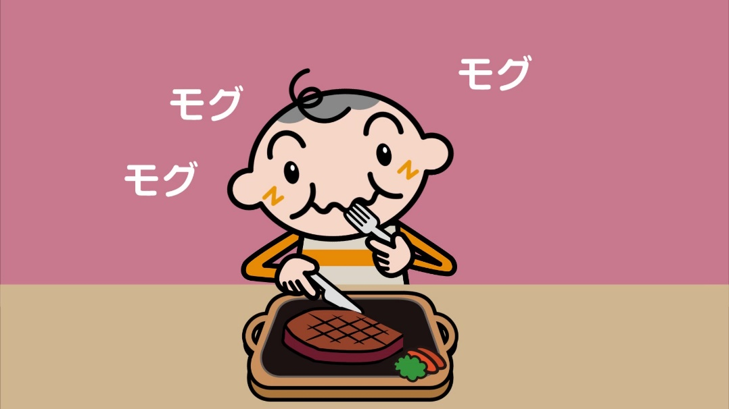
【サンプル】啓林館・⾼等学校 科学と人間生活 改訂版 授業スライド
内容解説資料
毎日牛肉のステーキをたっぷり食べると，体の筋肉は牛肉のような体質になるだろうか？
---------------------------------------------------------------------------------------------------------------------------
Notes:
【節課題アニメーション】
教科書p.14 QR and 教授資料DVD-ROM収録
【節課題の展開例】(授業の中⾝へ話をつなげる会話例)
教授資料掲載(教科書p.14対応ページ)

Slide 2
【サンプル】啓林館・⾼等学校 科学と人間生活 改訂版 授業スライド
内容解説資料

Slide 3
【サンプル】啓林館・⾼等学校 科学と人間生活 改訂版 授業スライド
内容解説資料
●タンパク質
( ① )… ヒトの( ① ) は，約10 万種類あるといわれており，鎖状につながった多数の( ② ) で構成されている。

Slide 4
【サンプル】啓林館・⾼等学校 科学と人間生活 改訂版 授業スライド
内容解説資料
●タンパク質
( ①タンパク質 )… ヒトの( ①タンパク質 ) は，約10 万種類あるといわれており，鎖状につながった多数の( ② アミノ酸 ) で構成されている。

Slide 5
【サンプル】啓林館・⾼等学校 科学と人間生活 改訂版 授業スライド
内容解説資料
●タンパク質
( ①タンパク質 ) を構成する（ ② アミノ酸 ）は( ③ )種類あり， ( ② アミノ酸 ) の数と( ④ )は，( ①タンパク質 ) ごとに決まっている。

Slide 6
【サンプル】啓林館・⾼等学校 科学と人間生活 改訂版 授業スライド
内容解説資料
●タンパク質
( ①タンパク質 ) を構成する（ ② アミノ酸 ）は( ③ 20 )種類あり， ( ② アミノ酸 ) の数と( ④ 種類 )は，( ①タンパク質 ) ごとに決まっている。

Slide 7
【サンプル】啓林館・⾼等学校 科学と人間生活 改訂版 授業スライド
内容解説資料
●タンパク質の分解と吸収
タンパク質は下記の流れによって，分解吸収される。
(i)食べ物をかみくだく。
→ (ii)( ⑤ ) によってさらに分解。
→ (iii) 最終的に( ② )にまで分解し，吸収される。
( ② ) は，新たなタンパク質を合成する時の材料になる。

Slide 8
【サンプル】啓林館・⾼等学校 科学と人間生活 改訂版 授業スライド
内容解説資料
●タンパク質の分解と吸収
タンパク質は下記の流れによって，分解吸収される。
(i)食べ物をかみくだく。
→ (ii)( ⑤ 消化酵素 ) によってさらに分解。
→ (iii) 最終的に( ② アミノ酸 )にまで分解し，吸収される。
( ② アミノ酸 ) は，新たなタンパク質を合成する時の材料になる。

Slide 9
【サンプル】啓林館・⾼等学校 科学と人間生活 改訂版 授業スライド
内容解説資料

